Slide 1
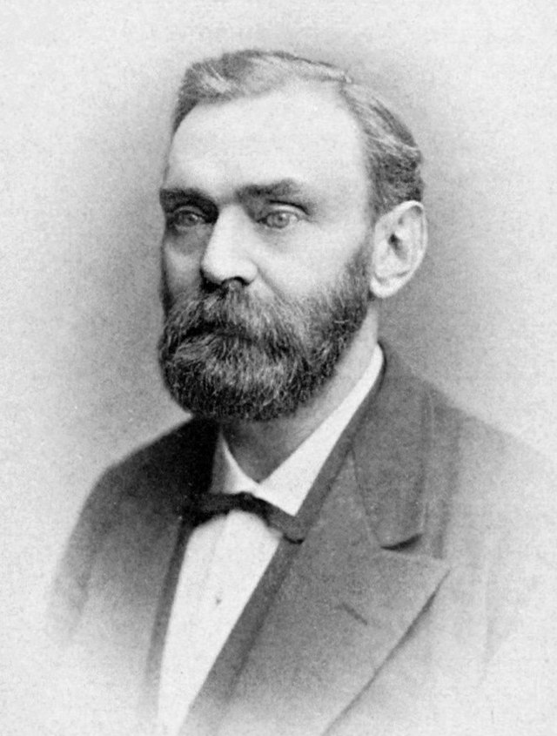
Nagroda Nobla
to prestiżowe wyróżnienie - przyznawane od 1901 r. za wybitne osiągnięcia naukowe, literackie lub zasługi dla społeczeństw i ludzkości - ustanowione zostało ostatnią wolą szwedzkiego przemysłowca i wynalazcy dynamitu Alfreda Bernharda Nobla
(1833-1896).

Slide 2
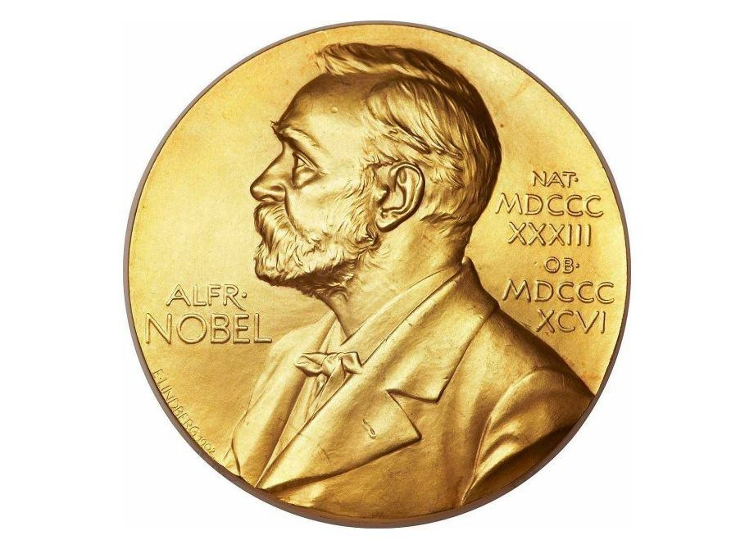
Polscy nobliści

Slide 3
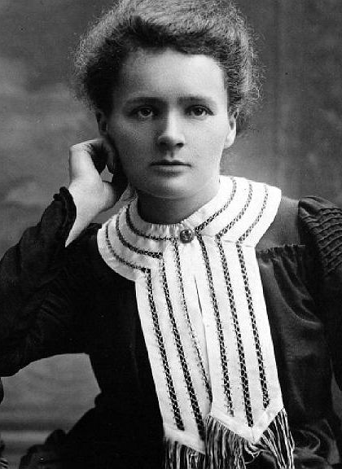
Maria Skłodowska-Curie
to znana na całym świecie polska wynalazczyni i dwukrotna laureatka Nagrody Nobla:
z fizyki: 1903, z chemii: 1911.
Żyła w latach: 1867-1934.
Opracowała teorie promieniotwórczości oraz odkryła dwa pierwiastki rad i polon:

Slide 4
Rad i polon
Nazwa rad pochodzi od łacińskiego słowa radius oznaczającego promień. Jest to pierwiastek chemiczny, lśniąco srebrzysty miękki metal, ma silne właściwości promieniotwórcze.
Polon to pierwiastek odkryty w 1898 r. przez Marię Skłodowską-Curie i Pierre'a Curie – w tym samym roku, co rad.
Skłodowska nadała mu nazwę na cześć Polski (od łacińskiego słowa Polonia), która była wówczas pod zaborami, licząc że odkrycie nagłośni sprawę polską na arenie międzynarodowej.

Slide 5
Ciekawostki: Maria Skłodowska-Curie
Maria ukończyła na Sorbonie fizykę i matematykę.
W podróż poślubną Maria i Pierre Curie pojechali na rowerach, Maria uwielbiała jazdę rowerem, w aktywny sposób spędzała swój wolny czas.
Była pierwszą kobietą-profesorem na Sorbonie. Mając 38 lat, objęła katedrę fizyki.
Maria przyjaźniła się z Einsteinem, który uważał, że jest jedyną, niezepsutą przez sławę osobą.
Maria założyła Instytut Radowy. Warto wspomnieć o tym, że stamtąd wyszło jeszcze czworo noblistów!
Maria czynnie uczestniczyła w I wojnie światowej. Skonstruowała specjalne małe aparaty rentgenowskie, umożliwiające szybką diagnostykę, pomagającą leczyć żołnierzy.
Maria zmarła na chorobę popromienną.
Szczątki Marii i jej męża spoczywają w paryskim Panteonie.

Slide 6
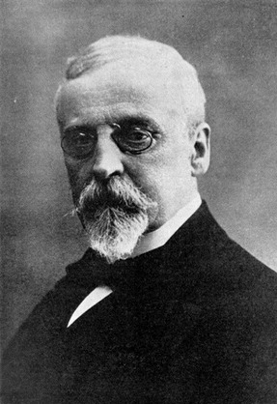
Henryk Sienkiewicz
Henryk Sienkiewicz to jeden z najwybitniejszych, a także, jeden z najpopularniejszych pisarzy polskich.
Żył w latach: 1846-1916. Był powieściopisarzem, nowelistą, publicystą, angażował się w działalność społeczną i filantropijną.
Nagroda Nobla w dziedzinie literatury za całokształt twórczości: 1905r.
Najsławniejsze utwory:
- Trylogia (cykl składający się z trzech dzieł:
Ogniem i mieczem, Potop i Pan Wołodyjowski),
- Quo vadis - Krzyżacy
- Rodzina Połanieckich
- W pustyni i w puszczy

Slide 7
Ciekawostki: Henryk Sienkiewicz
Jeszcze przed ukończeniem gimnazjum, Sienkiewicz musiał zarabiać na siebie, utrzymywał się z korepetycji, potem z dziennikarskiej pensji.
Był namiętnym podróżnikiem. Swoje wyprawy opisał w „Listach z Ameryki” i „Listach z Afryki”.
Był ulubionym pisarzem Gombrowicza, który cenił go m.in. za patriotyzm.
Wizerunek Sienkiewicza pojawił się na nominale 500.000 złotych z 1990 roku.
Filmy na podstawie jego książek osiągały rekordy oglądalności. W 1960 roku film „Krzyżacy” obejrzało ponad 32 mln widzów.
Miał kompleks związany z niskim wzrostem i dziecinnym wyglądem. Być może właśnie dlatego niepokaźnego Pana Michała Wołodyjowskiego uczynił jednym z pierwszoplanowych bohaterów Trylogii i najlepszym szermierzem Rzeczypospolitej.
Anonimowy wielbiciel Trylogii ofiarował Sienkiewiczowi 15 tysięcy rubli. Pisarz wezwał ofiarodawcę do cofnięcia darowizny. Kiedy ten nie zgłosił się, pieniądze Sienkiewicz przeznaczył na fundusz stypendialny. Korzystali z niego m.in. Maria Konopnicka, Stanisław Przybyszewski, Stanisław Witkacy.
Z okazji 25-lecia pracy, w 1900 roku otrzymał od społeczeństwa majątek w Oblęgorku. Stworzył tam szkołę dla dzieci.
„Quo vadis” przetłumaczono na ponad pięćdziesiąt języków. Na podstawie powieści powstały filmy, a także sztuki teatralne, opery, oratorium i pantomima.

Slide 8
Henryk Sienkiewicz: 500 000 zł

Slide 9
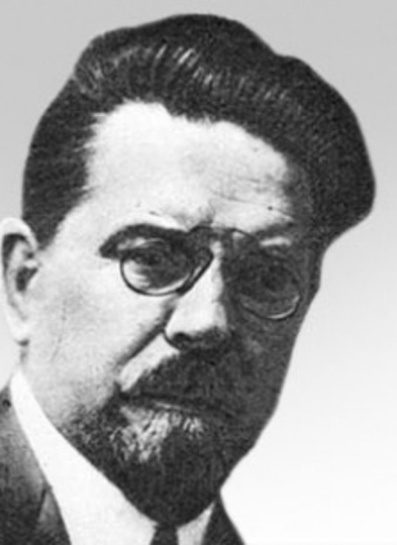
Władysław Reymont
to polski pisarz, prozaik i nowelista, jeden z głównych przedstawicieli realizmu z elementami naturalizmu w prozie „Młodej Polski”.
Żył w latach 1867- 1925.
,,Ziemia obiecana”- to jedna z najwybitniejszych powieści Reymonta.
Był też autorem powieści ”Chłopi”.
W 1924 Reymont otrzymał Nagrodę Nobla w dziedzinie literatury za powieść "Chłopi".

Slide 10
Ciekawostki: Władysław Reymont
Na podstawie powieści Reymonta pt. „Ziemia obiecana” Andrzej Wajda nakręcił w 1974 roku film o takim samym tytule, który był nominowany do Oscara.
Od roku 1991 do 1996 wizerunek Władysława Reymonta znajdował się na polskim banknocie o nominale 1 000 000 zł, a od lat sześćdziesiątych pojawiły się również trzy znaczki pocztowe z podobizną Reymonta, wydane przez Pocztę Polską.
Władysław Reymont miał bardzo poważną wadę wzroku i bez okularów niewiele widział. W czasach młodości, kiedy grywał na deskach teatrów, zdarzyło mu się pomylić drzwi na scenie z szafą, do której wszedł. Kompromitacja ta mogła mieć wpływ na rezygnację z aktorskich planów.
Władysław Reymont miał tik nerwowy, który polegał na ciągłym przeczesywaniu włosów, poprawianiu binokli na nosie i obciąganiu kamizelki.
Był człowiekiem niezwykle rodzinnym, kochającym żonę i wspierającym całą swoją rodzinę.

Slide 11
Reymont: 1 000 000 zł

Slide 12
Czesław Miłosz
to polski poeta, prozaik, eseista, historyk literatury, tłumacz, dyplomata. ​
Żył w latach 1911-2004. ​
Pochodził ze szlachty polskiej. W 1980 roku dostał Nagrodę Nobla w dziedzinie literatury.
Był uznawany za najwybitniejszego polskiego poetę XX w. Jego książki zostały przetłumaczone na 44 języki. ​
Ważne dzieła:
Traktat moralny
Traktat poetycki
Zniewolony umysł
Zdobycie władzy
Dolina Issy
Ziemia Ulro
Historia literatury polskiej do roku 1939

Slide 13
Ciekawostki: Czesław Miłosz
Debiut literacki Miłosza miał miejsce w 1930 roku.
W czasie wojny, tworzył pod pseudonimem Jan Syruć i pod tym nazwiskiem wydał w 1940 roku tom wierszy zatytułowany „Wiersze”.
W roku 1989 Miłosz wraz z bratem zostali uhonorowani tytułem „Sprawiedliwych wśród Narodów Świata” za pomoc Żydom w czasie II wojny światowej.
Okres powojenny to dla Miłosza czas pracy w dyplomacji w USA oraz we Francji, gdzie tworzył. We Francji opublikował słynny esej „Zniewolony umysł”.
W 1960 roku Czesław Miłosz przeniósł się do Stanów Zjednoczonych, podejmując pracę na Uniwersytecie Kalifornijskim w Berkeley oraz na Harvardzie.
W 1993 roku Miłosz przeprowadził się na stałe do Polski i zamieszkał w Krakowie. Podczas życia na emigracji wielokrotnie był za swoją twórczość literacką doceniany przez wiele ośrodków akademickich. Doktoraty honoris causa, nadane przez wiele uniwersytetów, są najlepszym przykładem prestiżu, jakim się cieszył.

Slide 14
Lech Wałęsa
Polski polityk i działacz związkowy, dysydent.
Ur. w 1943r. Przywódca i bohater opozycji demokratycznej w okresie PRL, współzałożyciel i pierwszy przewodniczący NSZZ „Solidarność”.
Laureat Pokojowej Nagrody Nobla w 1983.
Wałęsa nie odebrał osobiście Nagrody Nobla, gdyż komunistyczne władze odmówiły mu wydania paszportu.
Wałęsa był Prezydentem Rzeczypospolitej Polskiej w latach 1990–1995.

Slide 15
Ciekawostki: Lech Wałęsa
W 1991 roku odebrał z rąk królowej Elżbiety II tytuł Honorowego Członka Orderu Łaźni, brytyjskiego odznaczenia, którego tradycja sięga XII wieku.
Jest laureatem ponad 35 doktoratów honoris causa na wielu polskich i zagranicznych uniwersytetach.
Jest autorem wielu książek, jego pierwszą była autobiografia „Droga nadziei” z 1984 roku.
Sylwetka Lecha Wałęsy znalazła się w teledyskach muzycznych np. Michaela Jacksona „Man in the Mirror” i zespołu The Scorpions „Wind of Change”.

Slide 16
Rok 2023 ROKIEM SZYMBORSKIEJ
Wisława Szymborska urodziła się 2 lipca 1923 roku w Kórniku w Wielkopolsce, w 2023 roku świętujemy 100. rocznicę jej urodzin.
Szymborska jest autorką trzynastu tomów poetyckich, laureatką literackiej Nagrody Nobla, została uhonorowana najwyższym odznaczeniem państwowym − Orderem Orła Białego.
Jej wiersze przetłumaczono na ponad czterdzieści języków.

Slide 17
Wisława Szymborska
Polska poetka, eseistka, krytyczka, tłumaczka, felietonistka; laureatka Nagrody Nobla w dziedzinie literatury w 1996, założycielka Stowarzyszenia Pisarzy Polskich w roku 1989, członkini Polskiej Akademii Umiejętności (1995), dama Orderu Orła Białego.
Żyła w latach 1923-2012.
Najpopularniejsze dzieła
Najsłynniejsze to: "Nic dwa razy", "Pytania zadawano sobie", "Koniec i początek", "Wielka liczba", "Dlatego żyjemy", "Sto pociech".
Ciekawostki
Przez najbliższych nazywana była Ichna.
Szymborska opublikowała około 350 wierszy.
Zajmowała się również ilustrowaniem książek.
Lubiła pikantne skrzydełka z KFC.

Slide 18
Jeden z najsłynniejszych wierszy Szymborskiej „Nic dwa razy”:
powstał w 1943r.,
został opublikowany w tomie poetyckim Wołanie do Yeti (1957),
został zaśpiewany przez: Łucję Prus (1965), zespół Maanam (1994), folkową kapelę „Ogórki” (2015) oraz Sanah (2022),
przekazuje ważną prawdę:
„Żaden dzień się nie powtórzy, nie ma dwóch podobnych nocy, dwóch tych samych pocałunków, dwóch jednakich spojrzeń w oczy”.

Slide 19
Cytaty z twórczości Wisławy Szymborskiej:
Czytanie książek to najpiękniejsza zabawa, jaką sobie ludzkość wymyśliła.
Ktoś tutaj był i był, a potem nagle zniknął i uporczywie go nie ma.
Moje znaki szczególne to zachwyt i rozpacz.
Nic dwa razy się nie zdarza i nie zdarzy. Z tej przyczyny zrodziliśmy się bez wprawy i pomrzemy bez rutyny.
Nie ma rozpusty gorszej, niż myślenie.
Nie umiem się nadziwić, namilczeć się temu.
Podobno w przemówieniu pierwsze zdanie jest zawsze najtrudniejsze. A więc mam je już poza sobą…
Świat jest tak wielki, że wszystko jest szczegółem.
Tyle wiemy o sobie, ile nas sprawdzono.
Umrzeć- tego nie robi się kotu. Bo co ma począć kot w pustym mieszkaniu…
Wiem jak ułożyć rysy twarzy, by smutku nikt nie zauważył.
Życie, choćby i długie, zawsze będzie krótkie.

Slide 20
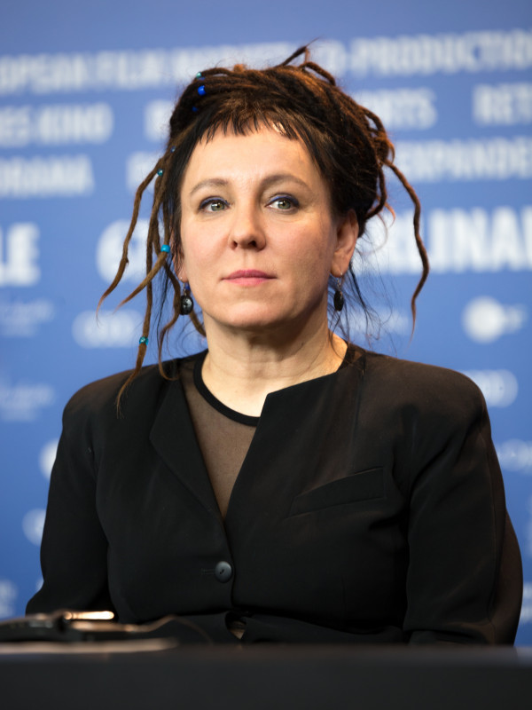
Olga Tokarczuk
Urodziła się w roku 1962.
Polska pisarka, eseistka, poetka i autorka scenariuszy, psychoterapeutka, laureatka Nagrody Nobla w dziedzinie literatury za rok 2018, laureatka The Man Booker InternationalPrize 2018 za powieść „Bieguni” oraz dwukrotna laureatka Nagrody Literackiej „Nike” za powieści: "Bieguni" (2008) i "Księgi Jakubowe "(2015).

Slide 21
Ciekawostki: Olga Tokarczuk
Podstawowym przykazaniem Olgi Tokarczuk w kwestii mody jest: "Ubranie powinno być wygodne.
Charakterystyczną fryzurą Olgi są dredy poprzetykane kolorowymi koralikami. Dredy są dla niej symbolem zamazania granic między kulturami i rasami.
Tokarczuk twierdzi, że dzieciństwo na wsi zbudowało jej wrażliwość. Dodaje, że dzieciństwo jest okresem bardzo istotnym w życiu człowieka. Napisała, że "bycie dorosłym jest pozostawaniem w masce. Człowiek prawdziwie dojrzały sprowadza się do dziecka, od którego się zaczął.(...) To, co później robi się w życiu, jest ciągłym prowadzeniem dialogu ze sobą, jako dzieckiem".
Olga Tokarczuk jest wegetarianką i broni praw zwierząt.

Slide 22
Dziękujemy za uwagę!
Prezentację wykonali uczniowie klasy 5b:
Hanna Jadwiga Głowacka
Piotr Jagielski
Oliwier Hikrysz
Źródła: Wikipedia, Culture.pl, Ciekawostki.online

